Slide 1
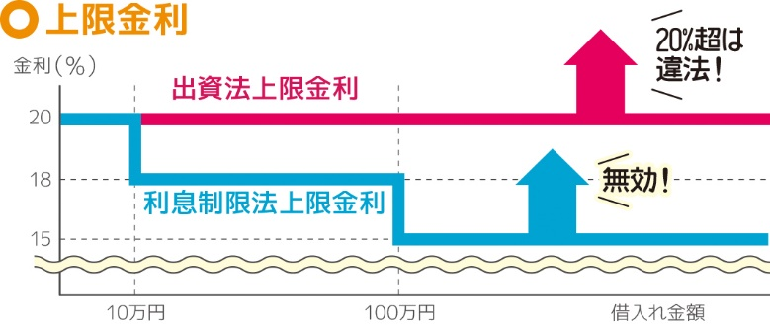
金利に上限はないの？
金利の上限は法律で決められています。借入れ金額ごとに決められた利息制限法の上限金利を超えた場合は無効とされ、制限を超える部分の金利は支払う必要がありません。
さらに、出資法の上限金利20%を超えた場合は、その貸付業者は刑罰の対象になります。上限金利を超えていたら、それはいわゆるヤミ金＝無登録の業者。ヤミ金から借金をすることのないよう、気を付けましょう。

